Slide 1

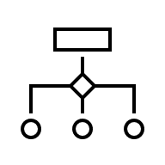
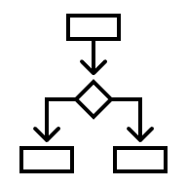
OOP – Les 4
Klassendiagram

Slide 2
Programma
Vorige week
Leerdoelen
Klassendiagram
Opdrachten

Slide 3
Vorige week
Public of Private?
Constructors
Encapsulation
Geld op een bankrekening
Laatst ingelogd datum in een game
ID van een account
Voorkeur van dark theme op een applicatie

Slide 4
Fietsenwinkel met 15 fietsen, welke is beter?
Fiets fiets = new Fiets();
fiets.merk = Merk.Batavus;
fiets.prijs = 300;
fiets.kleur = Kleur.Blauw;
fiets.isVerkocht = valse;
fiets.isHandrem = true;
fiets.laatsteOnderhoud = 22/2/2025;
fiets.aantalVersnellingen = 3;
Fiets fiets = new Fiets();
fiets.merk = Merk.Batavus;
fiets.prijs = 300;
fiets.kleur = Kleur.Blauw;
fiets.isVerkocht = valse;
fiets.isHandrem = true;
fiets.laatsteOnderhoud = 22/2/2025;
fiets.aantalVersnellingen = 3;
Fiets fiets = new Fiets();
fiets.merk = Merk.Batavus;
fiets.prijs = 300;
fiets.kleur = Kleur.Blauw;
fiets.isVerkocht = valse;
fiets.isHandrem = true;
fiets.laatsteOnderhoud = 22/2/2025;
fiets.aantalVersnellingen = 3;
Fiets fiets = new Fiets();
fiets.merk = Merk.Batavus;
fiets.prijs = 300;
fiets.kleur = Kleur.Blauw;
fiets.isVerkocht = valse;
fiets.isHandrem = true;
fiets.laatsteOnderhoud = 22/2/2025;
fiets.aantalVersnellingen = 3;
Fiets fiets = new Fiets();
fiets.merk = Merk.Batavus;
fiets.prijs = 300;
fiets.kleur = Kleur.Blauw;
fiets.isVerkocht = valse;
fiets.isHandrem = true;
fiets.laatsteOnderhoud = 22/2/2025;
fiets.aantalVersnellingen = 3;
Fiets fiets = new Fiets();
fiets.merk = Merk.Batavus;
fiets.prijs = 300;
fiets.kleur = Kleur.Blauw;
fiets.isVerkocht = valse;
fiets.isHandrem = true;
fiets.laatsteOnderhoud = 22/2/2025;
fiets.aantalVersnellingen = 3;
Fiets fiets = new Fiets();
fiets.merk = Merk.Batavus;
fiets.prijs = 300;
fiets.kleur = Kleur.Blauw;
fiets.isVerkocht = valse;
fiets.isHandrem = true;
fiets.laatsteOnderhoud = 22/2/2025;
fiets.aantalVersnellingen = 3;
Fiets fiets = new Fiets();
fiets.merk = Merk.Batavus;
fiets.prijs = 300;
fiets.kleur = Kleur.Blauw;
fiets.isVerkocht = valse;
fiets.isHandrem = true;
fiets.laatsteOnderhoud = 22/2/2025;
fiets.aantalVersnellingen = 3;
Fiets fiets = new Fiets();
fiets.merk = Merk.Batavus;
fiets.prijs = 300;
fiets.kleur = Kleur.Blauw;
fiets.isVerkocht = valse;
fiets.isHandrem = true;
fiets.laatsteOnderhoud = 22/2/2025;
fiets.aantalVersnellingen = 3;
Fiets fiets = new Fiets();
fiets.merk = Merk.Batavus;
fiets.prijs = 300;
fiets.kleur = Kleur.Blauw;
fiets.isVerkocht = valse;
fiets.isHandrem = true;
fiets.laatsteOnderhoud = 22/2/2025;
fiets.aantalVersnellingen = 3;
Fiets fiets = new Fiets();
fiets.merk = Merk.Batavus;
fiets.prijs = 300;
fiets.kleur = Kleur.Blauw;
fiets.isVerkocht = valse;
fiets.isHandrem = true;
fiets.laatsteOnderhoud = 22/2/2025;
fiets.aantalVersnellingen = 3;
Fiets fiets = new Fiets();
fiets.merk = Merk.Batavus;
fiets.prijs = 300;
fiets.kleur = Kleur.Blauw;
fiets.isVerkocht = valse;
fiets.isHandrem = true;
fiets.laatsteOnderhoud = 22/2/2025;
fiets.aantalVersnellingen = 3;
Fiets fiets = new Fiets();
fiets.merk = Merk.Batavus;
fiets.prijs = 300;
fiets.kleur = Kleur.Blauw;
fiets.isVerkocht = valse;
fiets.isHandrem = true;
fiets.laatsteOnderhoud = 22/2/2025;
fiets.aantalVersnellingen = 3;
Fiets fiets = new Fiets();
fiets.merk = Merk.Batavus;
fiets.prijs = 300;
fiets.kleur = Kleur.Blauw;
fiets.isVerkocht = valse;
fiets.isHandrem = true;
fiets.laatsteOnderhoud = 22/2/2025;
fiets.aantalVersnellingen = 3;
Fiets fiets = new Fiets();
fiets.merk = Merk.Batavus;
fiets.prijs = 300;
fiets.kleur = Kleur.Blauw;
fiets.isVerkocht = valse;
fiets.isHandrem = true;
fiets.laatsteOnderhoud = 22/2/2025;
fiets.aantalVersnellingen = 3;
Fiets fiets = new Fiets(Merk.Batavus, 300, Kleur.Blauw, false, true, 22/2/2025, 3);
Fiets fiets = new Fiets(Merk.Batavus, 300, Kleur.Blauw, false, true, 22/2/2025, 3);
Fiets fiets = new Fiets(Merk.Batavus, 300, Kleur.Blauw, false, true, 22/2/2025, 3);
Fiets fiets = new Fiets(Merk.Batavus, 300, Kleur.Blauw, false, true, 22/2/2025, 3);
Fiets fiets = new Fiets(Merk.Batavus, 300, Kleur.Blauw, false, true, 22/2/2025, 3);
Fiets fiets = new Fiets(Merk.Batavus, 300, Kleur.Blauw, false, true, 22/2/2025, 3);
Fiets fiets = new Fiets(Merk.Batavus, 300, Kleur.Blauw, false, true, 22/2/2025, 3);
Fiets fiets = new Fiets(Merk.Batavus, 300, Kleur.Blauw, false, true, 22/2/2025, 3);
Fiets fiets = new Fiets(Merk.Batavus, 300, Kleur.Blauw, false, true, 22/2/2025, 3);
Fiets fiets = new Fiets(Merk.Batavus, 300, Kleur.Blauw, false, true, 22/2/2025, 3);
Fiets fiets = new Fiets(Merk.Batavus, 300, Kleur.Blauw, false, true, 22/2/2025, 3);
Fiets fiets = new Fiets(Merk.Batavus, 300, Kleur.Blauw, false, true, 22/2/2025, 3);
Fiets fiets = new Fiets(Merk.Batavus, 300, Kleur.Blauw, false, true, 22/2/2025, 3);
Fiets fiets = new Fiets(Merk.Batavus, 300, Kleur.Blauw, false, true, 22/2/2025, 3);
Fiets fiets = new Fiets(Merk.Batavus, 300, Kleur.Blauw, false, true, 22/2/2025, 3);
OF

Slide 5
Leerdoelen
Aan het einde van de les:
Weet je wat klassendiagram is
Weet je waarom je een klassendiagram gebruikt.
Weet je wat de componenten zijn van een klassendiagram
Kan je een klassendiagram maken
Kan je connecties leggen tussen klassen

Slide 6
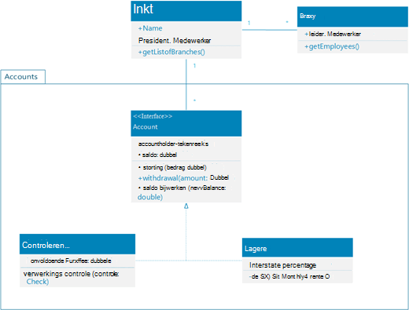
Klassendiagram
Een overzicht van een programma en klassen
Een blauwdruk van de backend van een applicatie
Een van 3 meest gebruikte diagrammen (ERD, klassendiagram en blok diagrammen)

Slide 7
Klassendiagram programmas
Draw.io
Visual paradigm (free edition)
Miro
Lucidchart

Slide 8
Waarom klassendiagrammen leren?
Als programmeur krijg je een klassendiagram om te programmeren
Als ontwikkelaar maak je een klassendiagram voor de klant en je team
Het functioneert als een checklist
Het maakt een programma inzichtelijk en visueel voordat het gebouwd wordt

Slide 9
Klassendiagram - Klas
Een box met daarin de naam van de klas
In het tweede deel komen de attributen/eigenschappen
In het derde deel komen de
Fiets
-merk : Merk -kleur : Kleur -prijs : Double -isVerkocht : Boolean -laatsteOnderhoud : Date
+Onderhouden() : void +Verkopen(Klant koper) : void +afprijzing(Double niewePrijs) : void

Slide 10
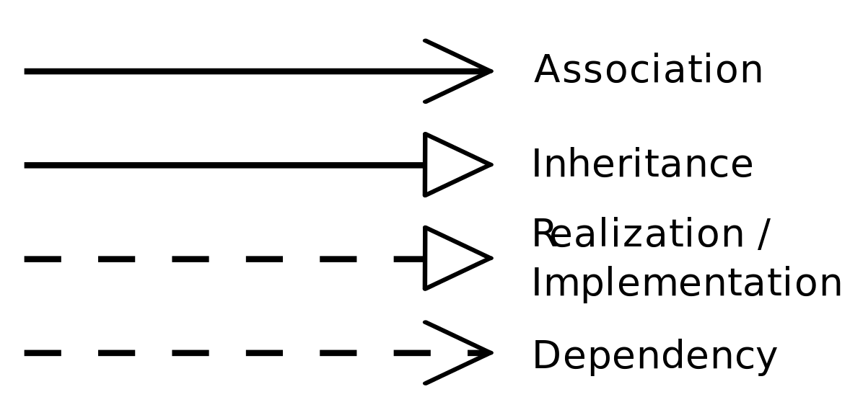
Relaties tussen klassen
Regulaire relaties geven aan als een klas een andere klas kan aanmaken of interactie
Overerving gebruikt de volle pijl voor een klas die overkoepelend is over andere klassen (meer in les 5)
Implementatie is als een klasen standaard methodes bevat. Dit is een stippellijn volle pijl. (meer in les 6)
Afhankelijke klassen zijn klassen die eerst gemaakt moeten worden om andere klassen te maken.

Slide 11

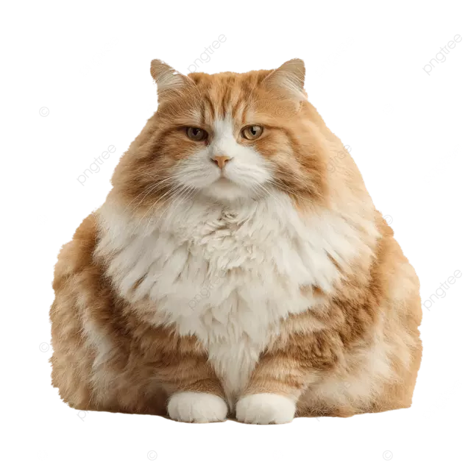




Demo lucidchart – Dierenasiel uitschetsen

Slide 12
Opdracht – maak een klassendiagram
Dummy meneer->OOP->Opdrachten->Opdracht week 4
Maak van de casus-beschrijving een klassendiagram
Denk na over wat dit systeem nodig heeft:
Objecten
Methodes
Attributen
Relaties
Wat is nodig voor de klas
Welke klassen zijn afhankelijk van elkaar

Slide 13
Eigen opdracht
Voor de rest van de les ga of voor je eigen OOP opdracht of voor de groepsopdracht het klassendiagram maken van wat jullie gaan maken.

Slide 14
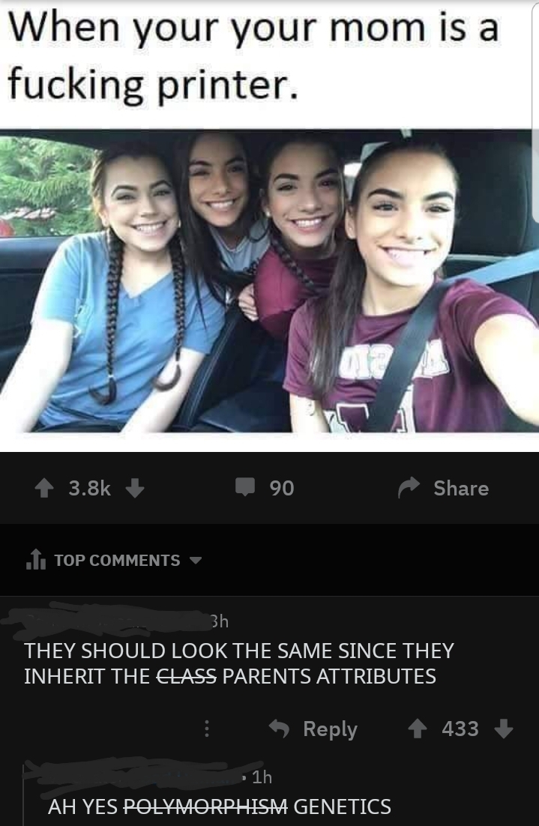
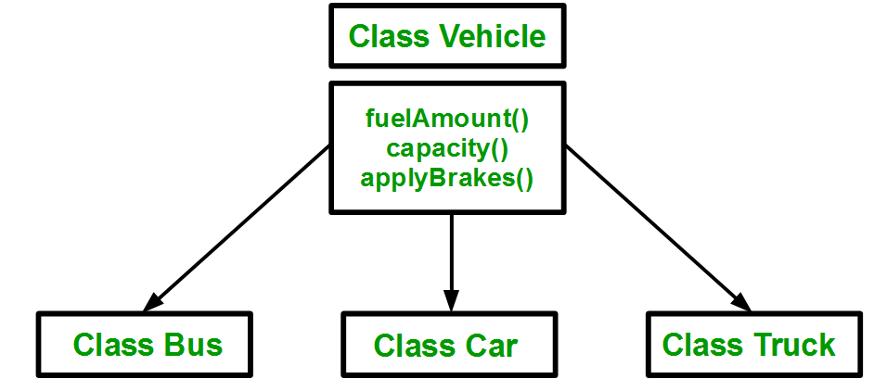
Volgende week
Overerving

